Slide 1
항해 가면사배 대규모 시스템 설계 스터디
3장 시스템 설계 면접 공략법
2025.09.04 최예지

Slide 2
3장 요약
효과적인 시스템 면접을 위한 4단계 공략법
문제 이해 및 범위 설정
요구사항, 가정 확실히. 질문하라!
개략적 설계안 제시 및 동의 구하기
면접관을 활용하라!
상세 설계
우선순위 지정. 상세화. 소통하라!
마무리
설계 요약, 운영 이슈, 개선점 …

Slide 3
“콘서트 예약 시스템 설계”
우리는 항해99 6기 졸업생

Slide 4
1. 문제 이해 및 범위 설정

Slide 5
1. 문제 이해 및 범위 설정
질의응답
평균 DAU는 얼마나 되나요?
예약 시 DAU는 얼마나 되나요?
대기열을 지원할 것인가요?
네 대기열을 지원해야 합니다.
지원한다면 대기열 갱신 기준은 어떻게 되나요?
동시접속 시도자를 감안하여 일정 시간마다 n명 씩
콘서트 예약 서비스와 타 서비스(예약조회, 결제)는 서로 독립적으로 수행되나요?
우선은 독립적이라 가정합시다.
여러 콘서트의 예약이 동시에 열릴 수 있나요?
네 동시에 여러 콘서트의 예약이 열릴 수 있습니다.

Slide 6
1. 문제 이해 및 범위 설정
메모
메모

Slide 7
2. 개략적 설계안 제시 및 동의 구하기

Slide 8
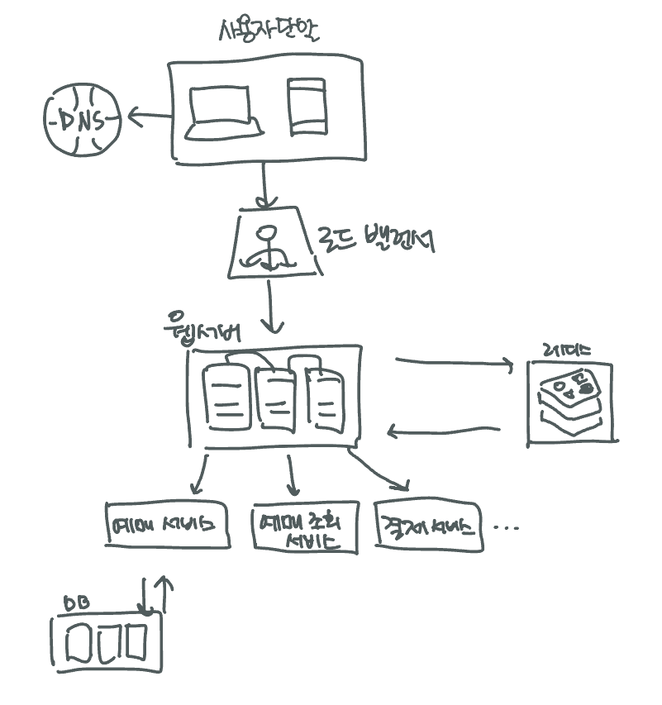
2. 개략적 설계안 제시 및 동의 구하기
예매 시스템 특성 상 단기간에 수많은 요청이 들어올 수 있으므로 웹서버를 여러대 준비하고 로드밸런서를 도입하여 트래픽을 고르게 분산시킨다.
각 기능 별로 서비스를 분리하여 독립적으로 수행하게 한다.
레디스를 사용하여 대기열을 제공한다.

Slide 9
3. 상세 설계

Slide 10
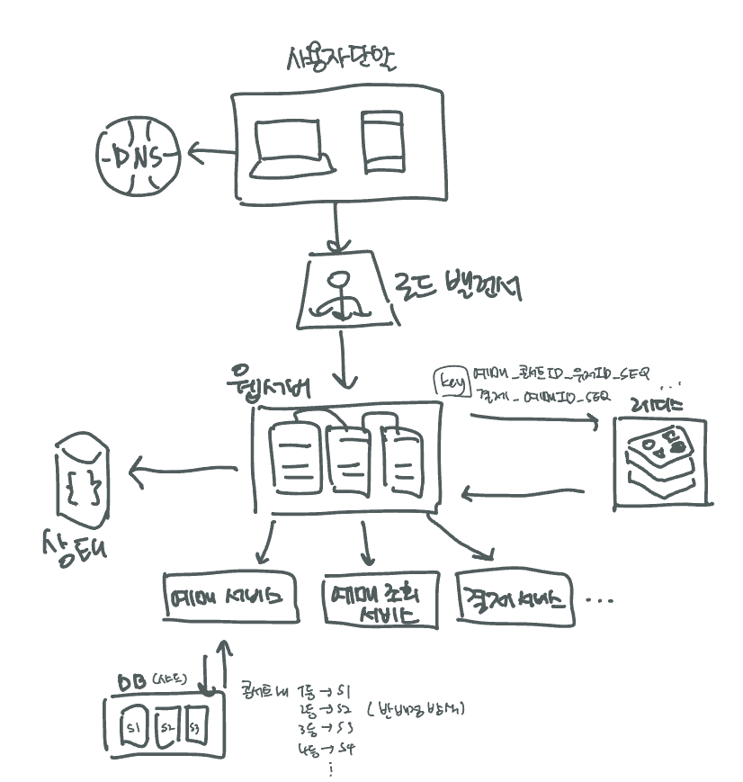
3. 상세 설계
레디스 대기열 사용 시 키 값 양식에 콘서트ID를 포함하여 콘서트 별로 대기열을 따로 제공함
예매 시스템 특성 상 평상 시에 비해 예매 오픈 시간대에 트래픽이 엄청나게 몰릴 수 있음
자동으로 웹서버 규모를 확장 및 축소시키기 위해 상태 정보를 NoSQL에 따로 저장하여 무상태 아키텍쳐 사용
마찬가지로 평상 시에 비해 예매 오픈 시간대에 DB에 읽기 및 쓰기 연산이 과도하게 몰릴 수 있음. -> DB에 샤딩기법 적용
유명인사 문제를 방지 하기 위해 샤딩키를 반배정 방식으로 지정. (특정 콘서트의 첫번째 예매자를 1번째 사드에 배정, 2번째 예매자:2번 샤드, ….)

Slide 11
4. 마무리

Slide 12
4. 마무리
요약 및 개선
샤딩키 개선
읽기/쓰기 개선을 위해 DB를 다중화 할 수 있는가.
캐시를 도입할 수 있는가

Slide 13
질문

